Slide 1
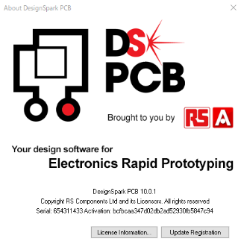
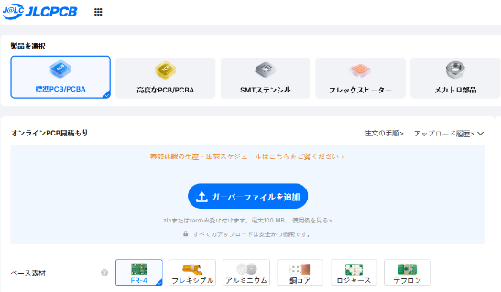
DesignSpark PCB データを使ったJLC PCBへの基板発注方法

Slide 2
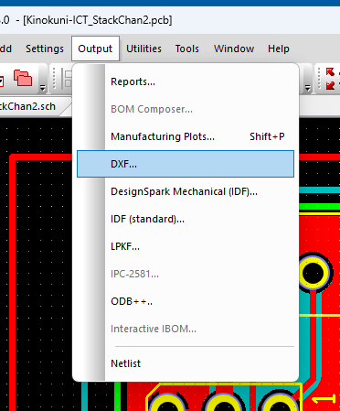
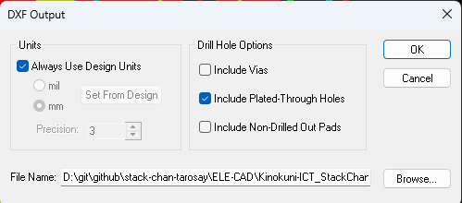
とりあえず、外形サイズなどの情報を得るためにDXFファイルの保存
指定した単位系でビア以外のドリル穴を含めたデータを保存する。

Slide 3
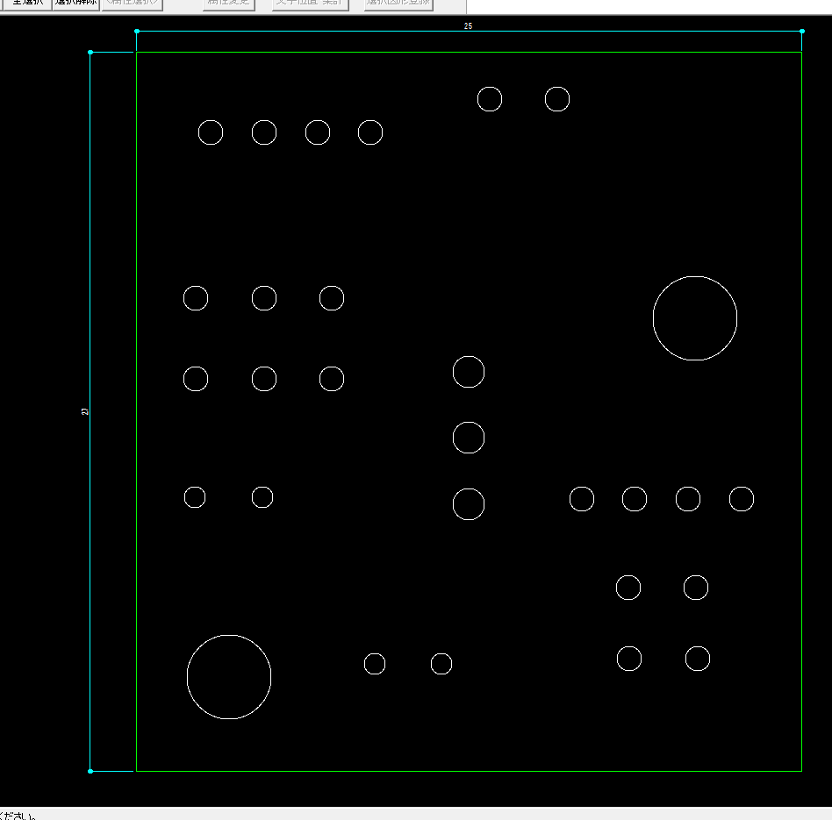
25 x 27の外形サイズ

Slide 4
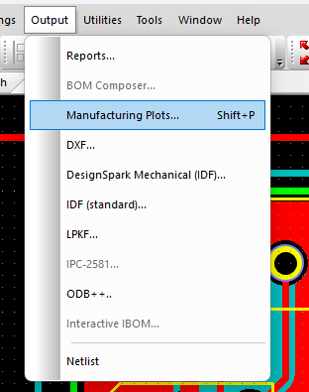
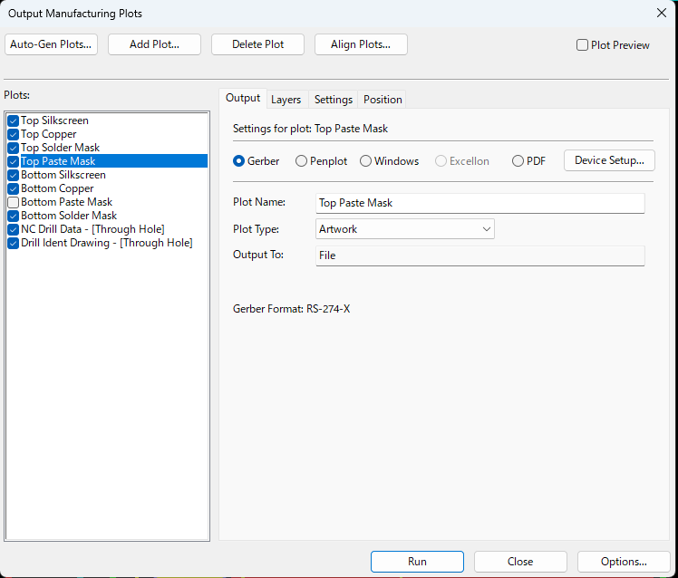
ガーバーデータを出力します
最初にガーバーの設定をします

Slide 5
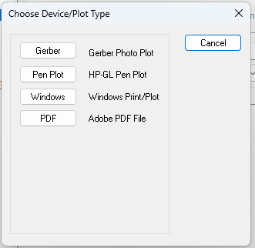
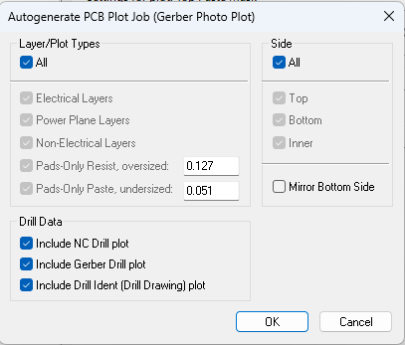
Auto Gen Plots...のGerberを選択
チェックを入れてOKする

Slide 6
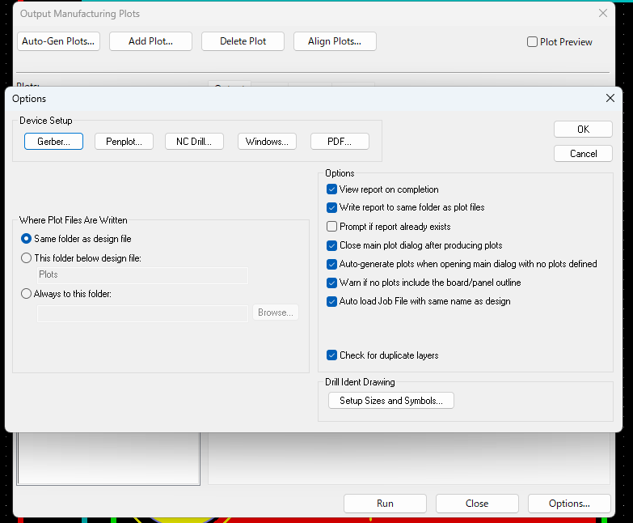
OptionでGerberを選択します

Slide 7
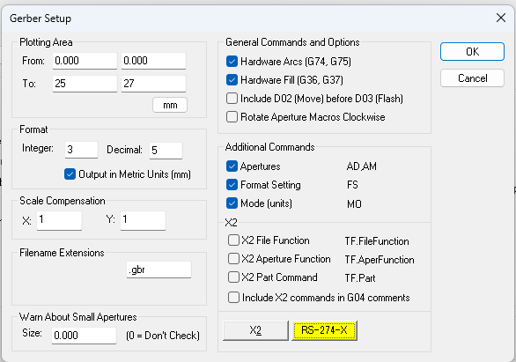
Plotting Areaで、単位をmmにして、基板の外形サイズを入力します。
少し大きめの値で大丈夫です。
FormatのDecimalは5にしましょう。桁はmmにして3でいいでしょう。
RS-274-Xをクリックした後、OKを押します。

Slide 8
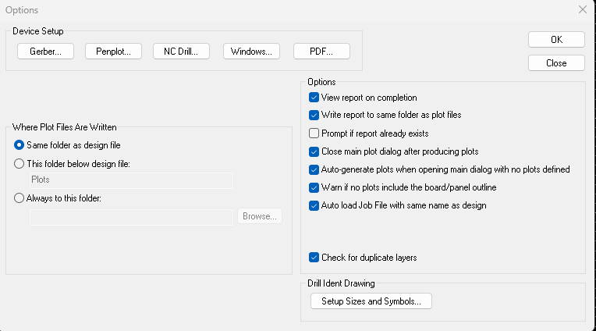
OptionでNC Drill...を選択します

Slide 9
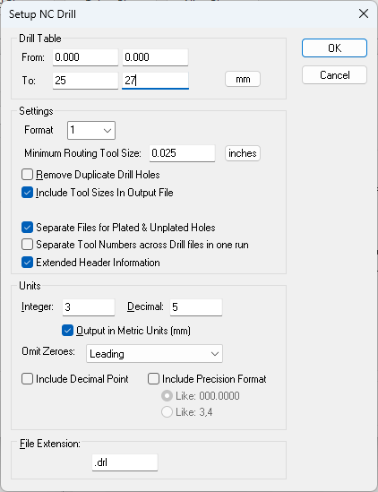
Drill Tableで単位をmmにして外形サイズを入力します。
少し大きめの値で大丈夫です。
UnitsのDecimalは5、桁はmmにして3でいいでしょう。

Slide 10
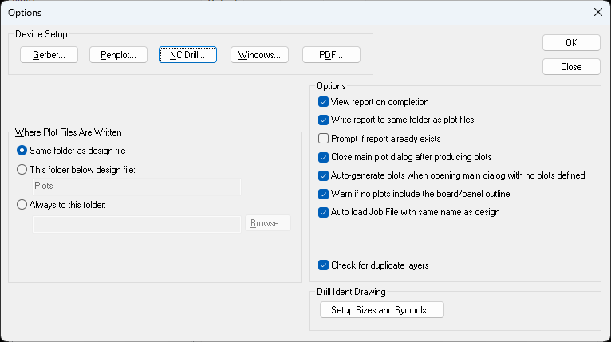
OKで閉じます。

Slide 11
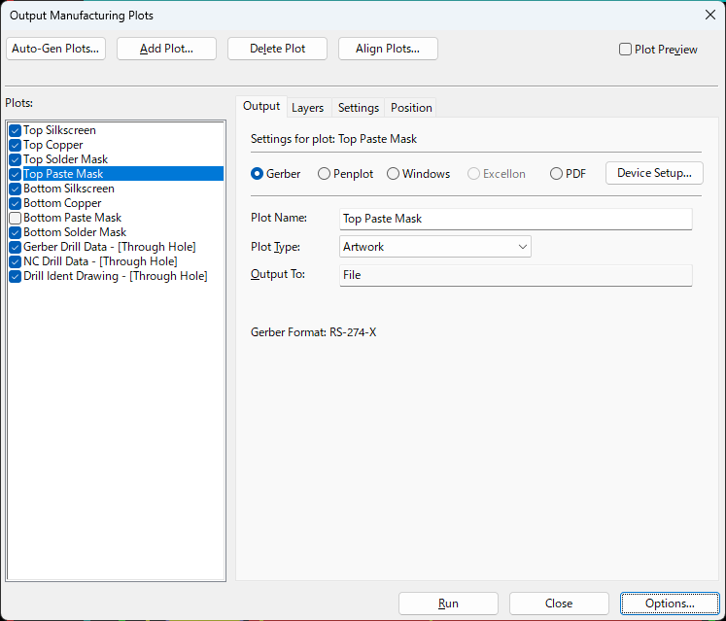
PlotsのSettings for plotは、NC Drill Data -[Through Hole]以外はすべて「Gerber」を選択する。

Slide 12
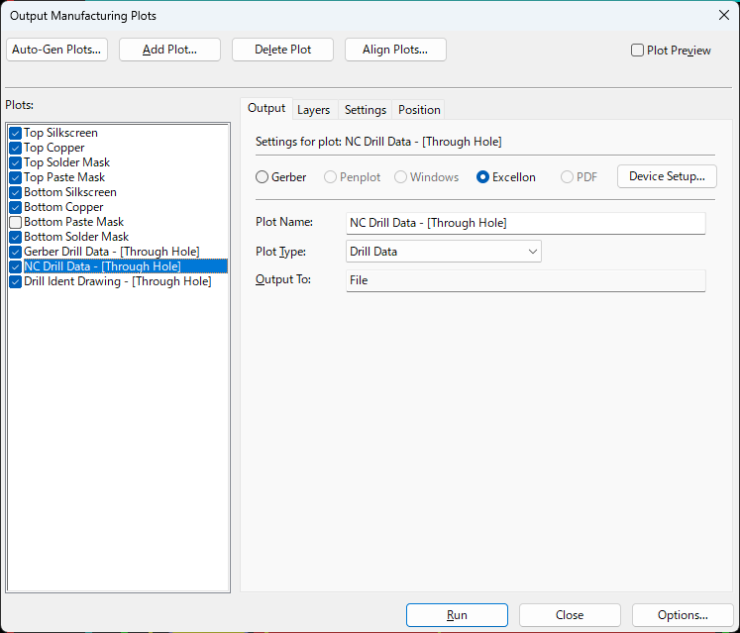
NC Drill Dataは、「Excellon」を選択する。

Slide 13
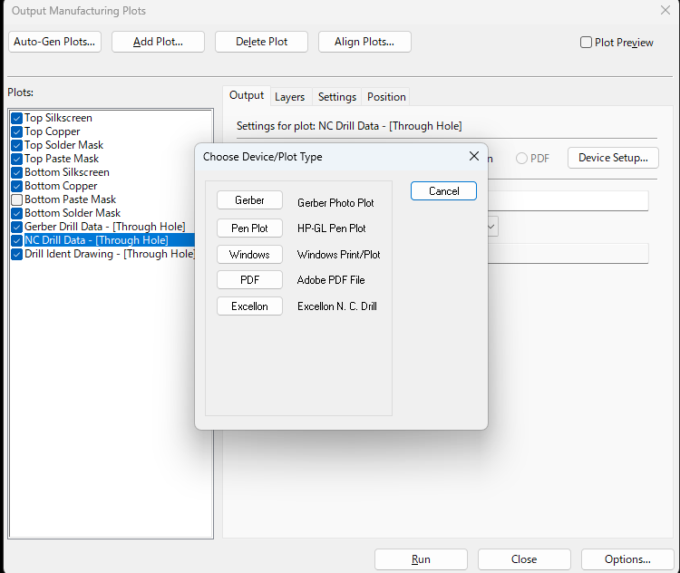
Add Plotで、Documentationの作成します。
Add Plot...を押す
Gerberを選ぶ

Slide 14
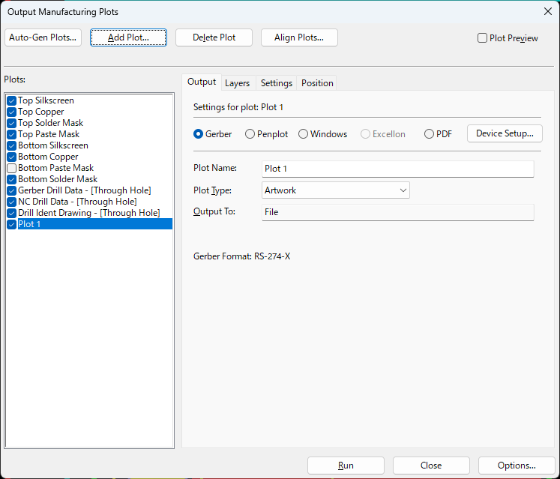
「Plot 1」が生成されるのでPlot NameをDocumentationにする。
特にDocumentationという名前でなくてもいいです。
基板のアウトラインを定義するデータファイルとなります。

Slide 15
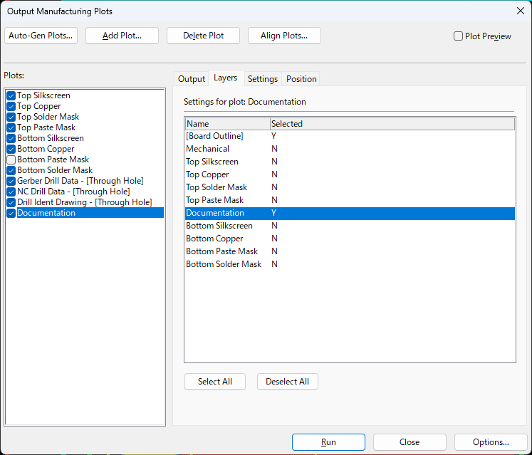
アウトラインの設定
DocumentationのLayersタブの[Board Outline]と[Documentation]をYにします。
(実は、どのレイヤでもいいのですが、Documentationに作ります)

Slide 16
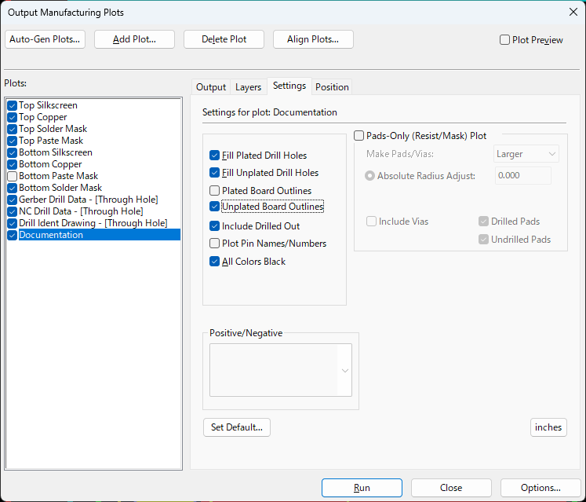
アウトラインの設定
SettingsタブのUnplated Board Outlinesのチェックを入れます。

Slide 17
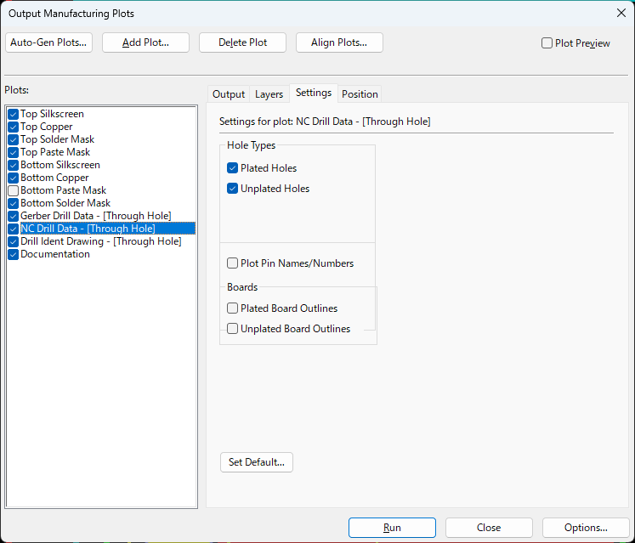
NC Drill Data-[Through Hole]のSettingsタブの
Plated Board Outlines と Unplated Board Outlinesのチェックを外します。
このチェックを入れておくと基板の外形情報がDrill Dataの中に入り、
ソフトによってはNC DrillではなくNC Routeと認識されてしまうためです。

Slide 18
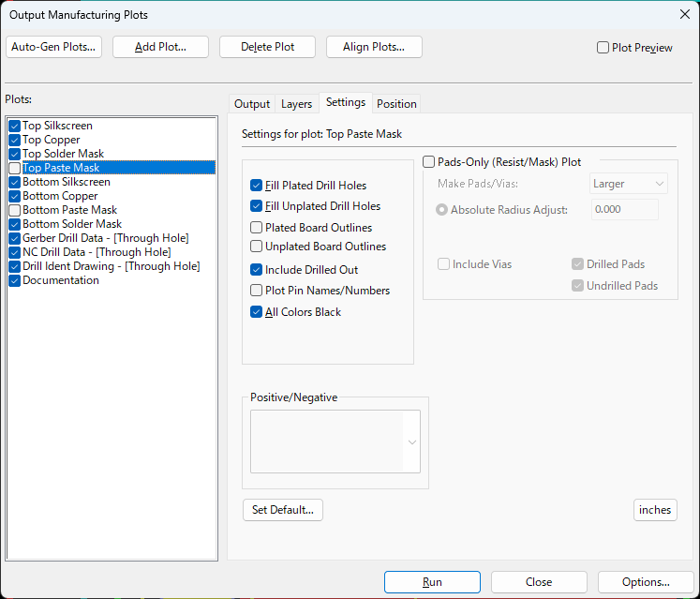
Runを押と、チェックを入れたレイヤ別のガーバーファイルが生成されます。

Slide 19
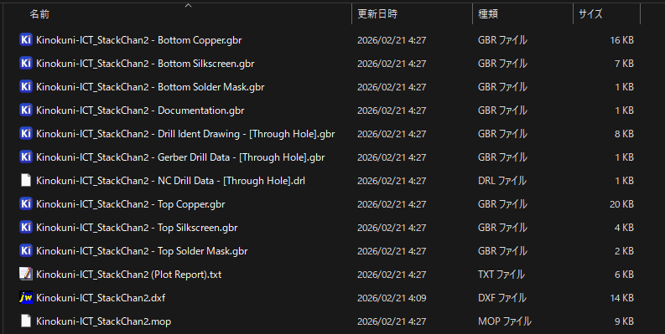
12個のファイルが作成されます。
JLC PCBに 注文するためには、ファイルの拡張子を変更する必要があります。

Slide 20
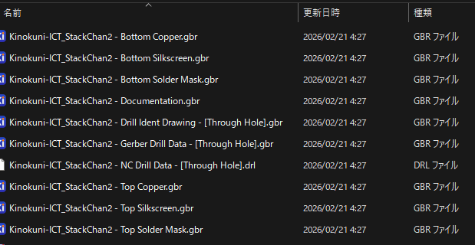
ファイル名の変更
DesignSpark PCBで出力した状態での拡張子は.gbr と .drl の2種類ですが、
JLC PCBへ発注する際はファイル名と拡張子を変更します。
以下のように変更してください。
〇〇〇〇 - Bottom Copper.gbr → 〇〇〇〇.GBL
〇〇〇〇 - Bottom Silkscreen.gbr →〇〇〇〇.GBO
〇〇〇〇 - Bottom Solder Mask.gbr →〇〇〇〇.GBS
〇〇〇〇 - Documentation.gbr →〇〇〇〇.GML
〇〇〇〇 - Drill Data - Through Hole.drl →〇〇〇〇.TXT
〇〇〇〇 - Top Copper.gbr →〇〇〇〇.GTL
〇〇〇〇 - Top Silkscreen.gbr →〇〇〇〇.GTO
〇〇〇〇 - Top Solder Mask.gbr →〇〇〇〇.GTS
→ RobotDCDC.GBL
→ RobotDCDC.GBO
→ RobotDCDC.GBS
ドリルデータは .gbr ではなく、
.drlを .TXTに変換します。
間違わないように！
→ RobotDCDC.GML
→ 未使用
→ 未使用
→ RobotDCDC.TXT
→ RobotDCDC.GTL
→ RobotDCDC.GTO
→ RobotDCDC.GTS

Slide 21
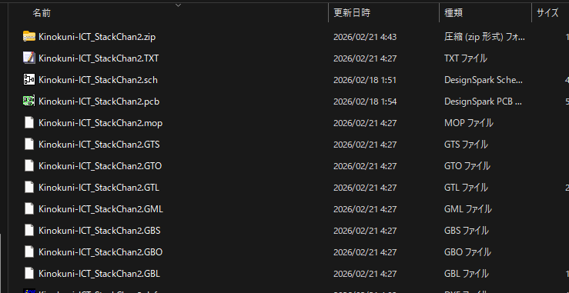
作成した 〇〇〇〇.G〇〇ファイルをzip圧縮します。
これで、JLC PCBに提出するファイルの作成は、終了です。

Slide 22
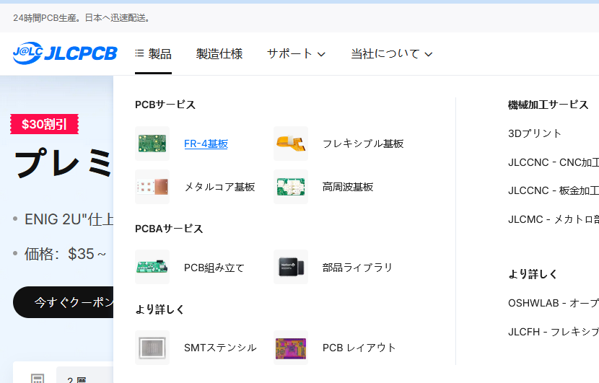
JLC PCBにアクセスして、基板を発注します。
https://jlcpcb.com/jp
「製品」→「FR-4基板」をクリックします。

Slide 23
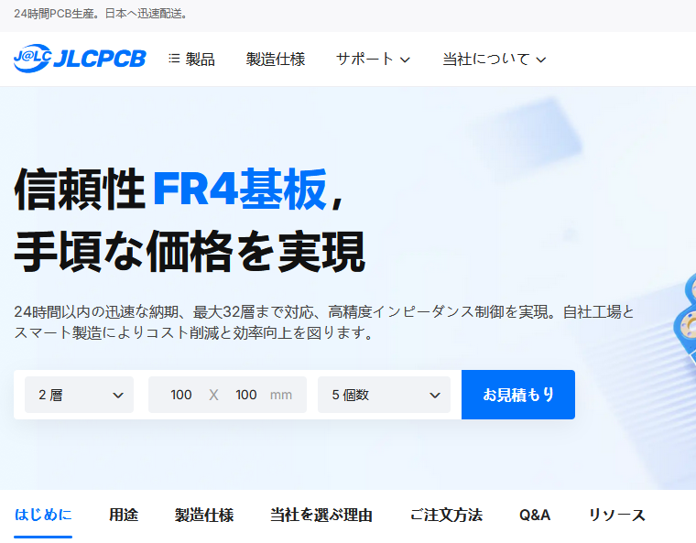
「お見積もり」をクリックします。

Slide 24
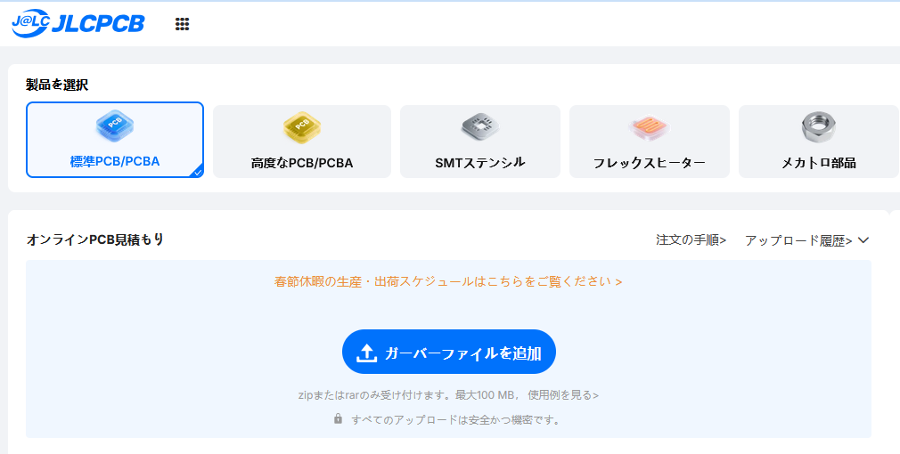
ガーバーファイルを追加をクリックして、先ほどのzipファイルをアップロードします。
そして、ガーバーファイルがちゃんとできているかを確認します。

Slide 25
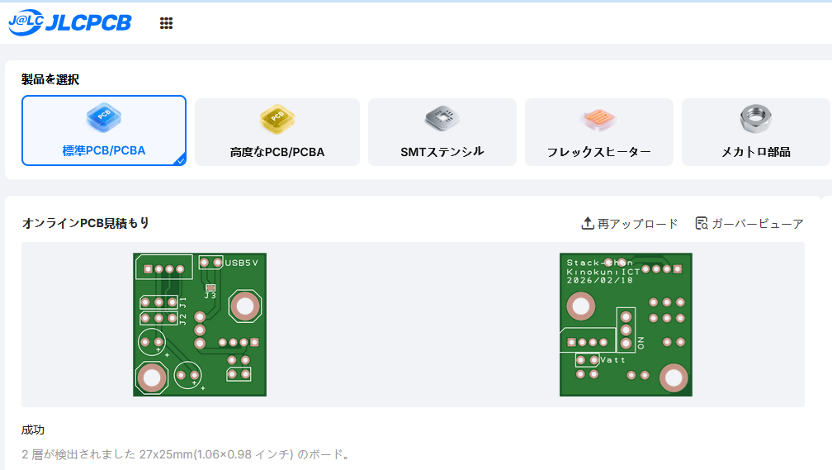
ガーバーファイルがアップロードされました。「ガーバービューア」を押して、
ガーバーデータを確認します。

Slide 26
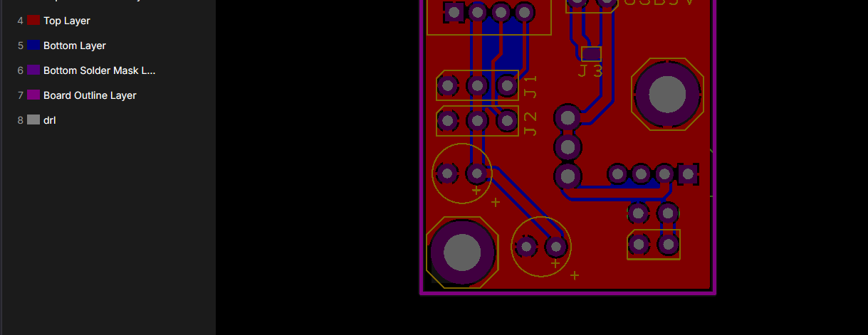
ガーバーファイルがレイヤーごとに重なって表示されます。
アイマークを閉じると、そのレイヤーは隠れます。
ドリルは.TXT ではなくて、drl になっているようです。

Slide 27
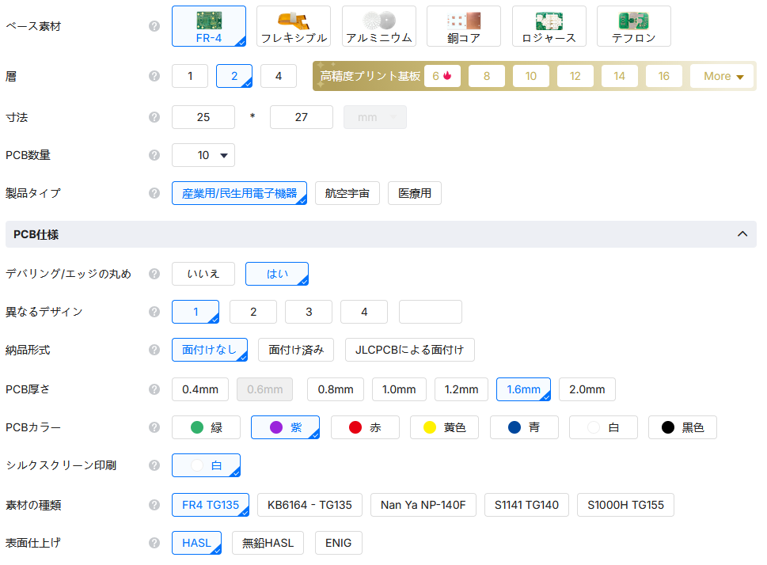
発注する基板の仕様を入力します。
基板材質 FR4
レイヤー 2層
基板サイズ 25x27 mm
製造枚数 10枚
産業用/民生用電子機器
デバリング/エッジの丸め はい
1種類なので 1
面付けなし
基板厚 1.6mm
基板色 紫
シルクは、自動で決まります
素材はFR4
基板表面仕上げ HASL(半田レベラー処理) ENIG(金めっき処理)

Slide 28
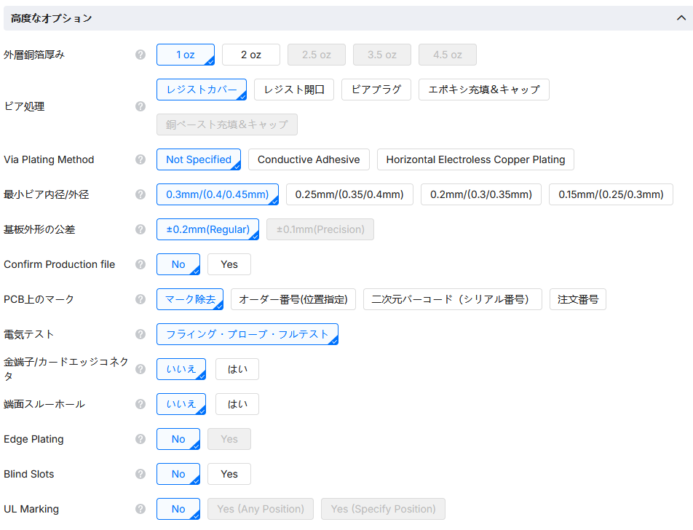
発注する基板の仕様を入力します。
銅箔の厚さ 1oz(35um)
ビアはレジストカバー
最小穴径(0.3mm)
基本、デフォルトで OK

Slide 29
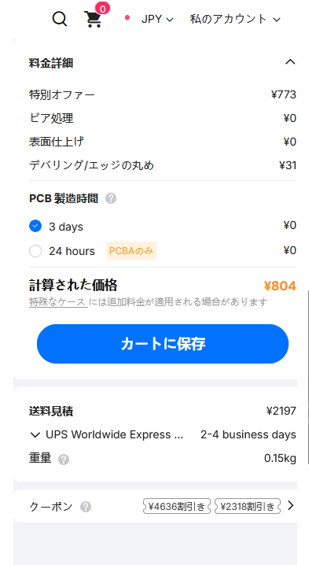
右側に価格が自動計算されている。
仕様が確定したら、カートに追加をクリックする

Slide 30
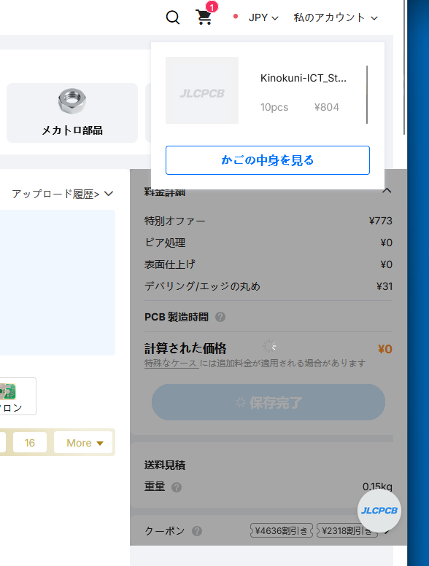
保存が完了したら、カートが 1 になります。カートをクリックします。

Slide 31
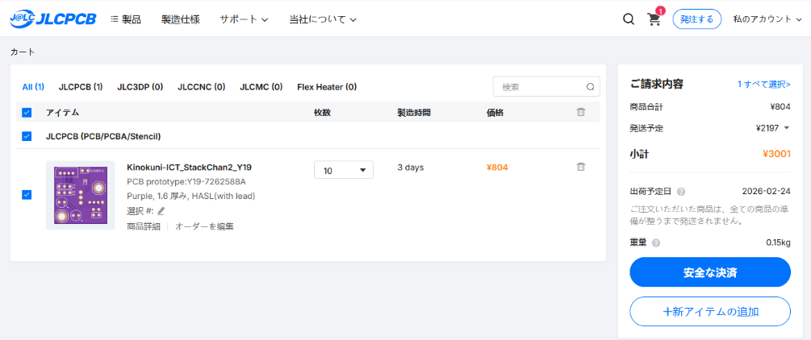
安全な決済をクリックする
基板のチェックをして、

Slide 32
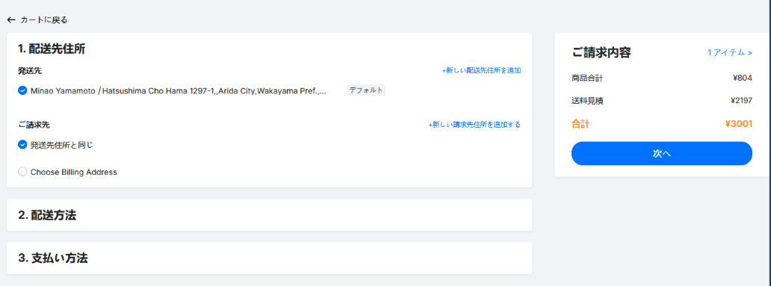
「次へ」をクリックする
住所を入れる

Slide 33
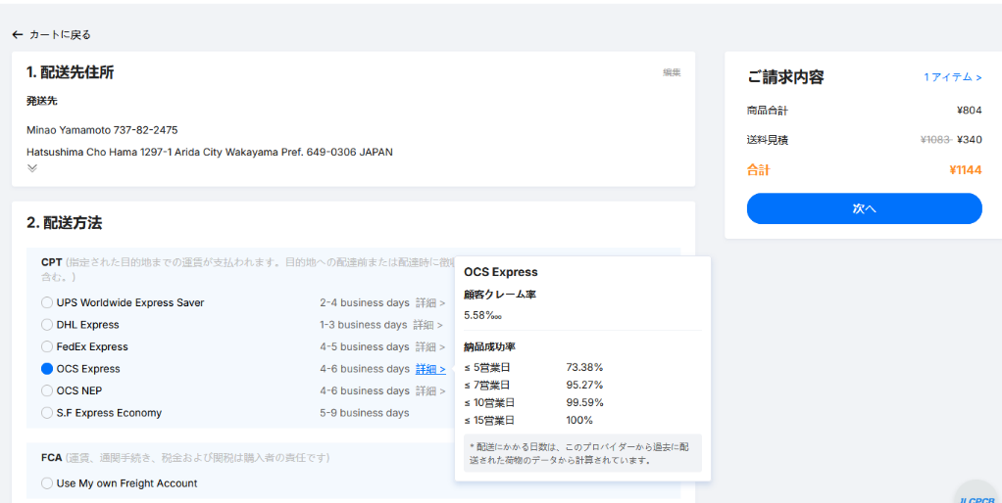
配送業者を選択する。安いので、OCS Expressを選んでみました。
「次へ」をクリックする

Slide 34
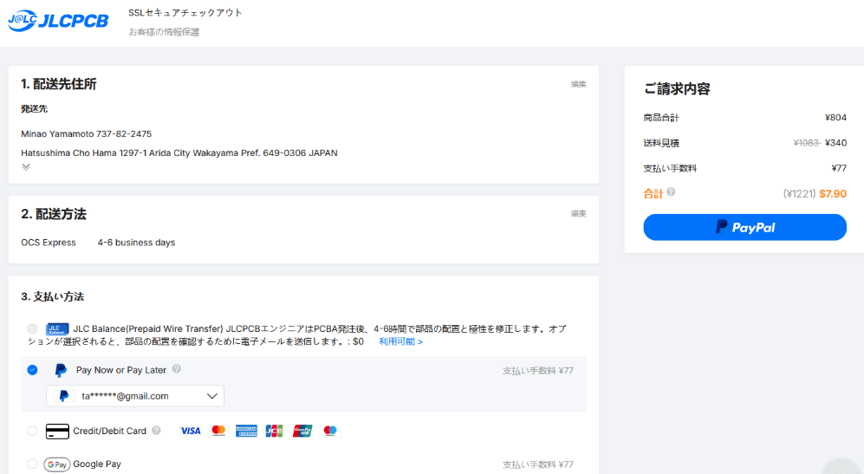
お支払い手続きは、PayPalユーザなので、Paypalを選びました。
支払いが完了したら、「支払い成功」とでます。

Slide 35
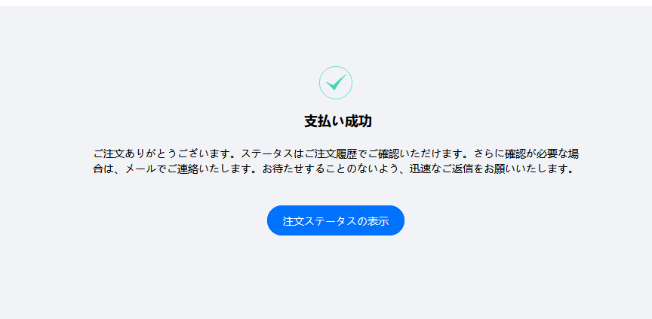
支払いが完了したら、「支払い成功」とでます。
「注文ステータスの表示」を押すと、発注履歴がでてきます。

Slide 36
